Slide 1

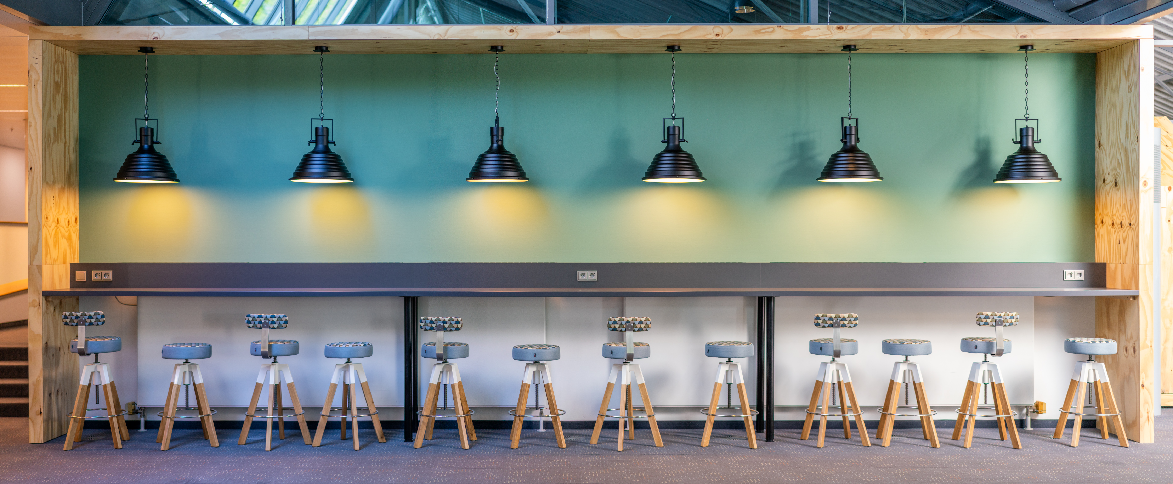
Messekonzept M
Die folgenden Abbildungen zeigen ausschließlich eine schematische Flächendarstellung,
welche nicht maßstabsgetreu sind und stellen lediglich einen unverbindlichen Vorschlag
allgemein verfügbarer Netto-Ausstellungsflächen dar.

Slide 2
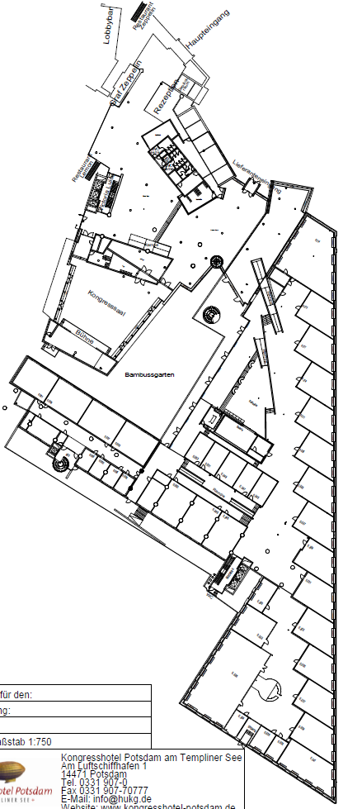
Messekonzept M | Übersicht
RÄUMLICHKEITEN
Kongress-Saal
AUSSTELLERFLÄCHEN
183 qm mit 2 Buffetstrecken (ab 200 Pax)
ADD-ONS
Vorplatz
203 qm mit 1 Buffetstrecke (bis 200 Pax)
Foyer

Slide 3
Messekonzept M | Oberes Foyer
Angabe qm je Fläche
5 qm (2,50m x 2,00m) | 1
7 qm (4,00m x 2,00m) | 2
21 qm (10,50m x 2,00m) | 3
11 qm (5,50m x 2,00m) | 4
14 qm (7,00m x 2,00m) | 5
6 qm (3,00m x 2,00m) | 6
20 qm (10,00m x 2,00m) Ab 200 Personen für F&B. | 7
Ausstellungsfläche ≙ 64 bis 84 qm
Deckenhöhe bis Lampe 2,32 m bis Decke 3,21 m
Kongress
-Saal
Restaurant Lemon
Registrierung
2
Treppenhaus
Gebäude D
1
Treppenhaus
Gebäude C
3
4
7 / F&B
Display
6
Display
Hoteleigang
Gepäckraum
Rezeption
5
WC
Unteres Foyer
Legende: |  Fenster |  Lager-Räume Hotel | Notausgang
 Aussteller |  F&B |  Notausgang Raum | Treppe
 Gebuchte Räume |  Externe Veranstaltungen | Säule in/an Ausstellerfläche | ↔ Rampe

Slide 4
Messekonzept M | Unteres Foyer
Lieferanteneingang
(Vorplatz)
Angabe qm je Fläche
6 qm (3,00m x 2,00m) | 8
5 qm (2,50m x 2,00m) | 9
14 qm (7,00m x 2,00m) | 10
12 qm (3,00m x 2,00m) | 11
7 qm (3,50m x 2,00m) | 12
12 qm (6,00m x 2,00m) | 13
24 qm (12,00 x 2,00m) | 14
6 qm (3,00m x 2,00m) | 15
6 qm (3,00m x 2,00m) | 16
12 qm (3 Stände à 2,00m x 2,00m) | 17
15 qm (7,50m x 2,00m) | 18
Ausstellungsfläche ≙ 119 qm
Deckenhöhe bis Lampe 2,84 m bis Decke 3,72 m
13
Oberes Foyer
11
12
10
9
F&B
8
Display
14
17
16
18
15
Übergang zur
Shedhalle
Legende: |  Fenster |  Lager-Räume Hotel | Notausgang
 Aussteller |  F&B |  Notausgang Raum | Treppe
 Gebuchte Räume |  Externe Veranstaltungen | Säule in/an Ausstellerfläche | ↔ Rampe
Kongress-Saal

Slide 5
Messekonzept M | Vorplatz
Angabe
16 Tonnen, Länge max. 10,00 m, Höhe max. 3,85 - 3,95 m je nach Länge | 1
Hoteleigang
1
Oberes Foyer
Unteres Foyer
Kongress-Saal
Shedhalle
Legende: |  Fenster |  Lager-Räume Hotel | Notausgang
 Aussteller |  F&B |  Notausgang Raum | Treppe
 Gebuchte Räume |  Externe Veranstaltungen | Säule in/an Ausstellerfläche | ↔ Rampe

Slide 6
Messekonzept | Kontakt
Convention Sales Team
veranstaltung@kongresshotel-potsdam.de +49 331 907 75555 | Am Luftschiffhafen 1 14471 Potsdam www.kongresshotel-potsdam.de

